Slide 1


Государственная итоговая аттестация по образовательным программам основного общего образования в 2025 году

Slide 2
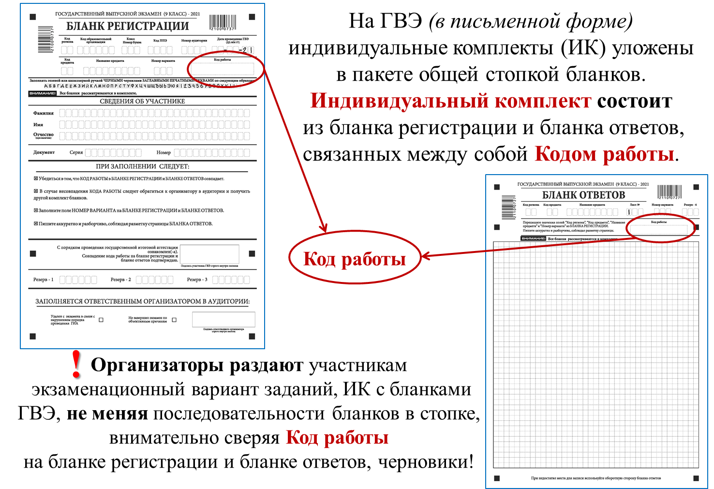
Экзаменационные материалы ГВЭ

Slide 3
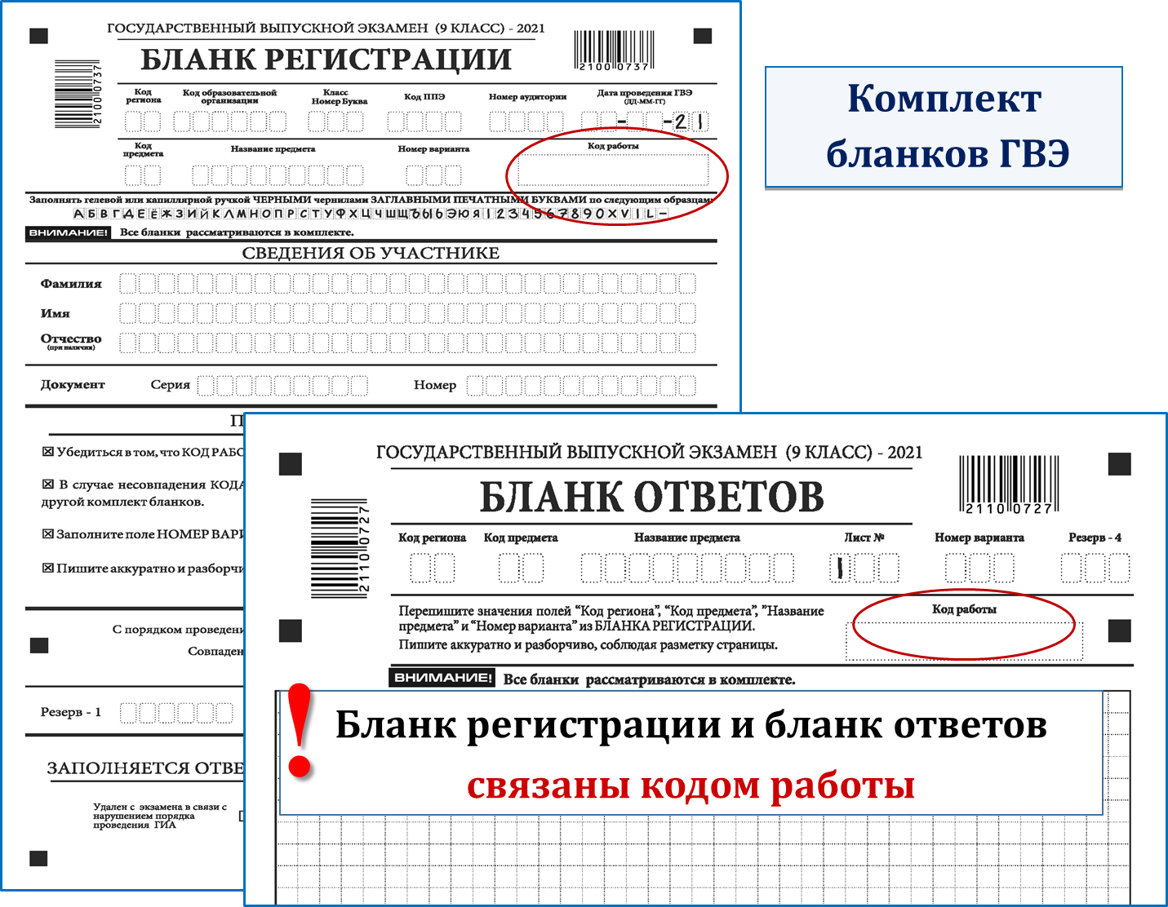

Slide 4
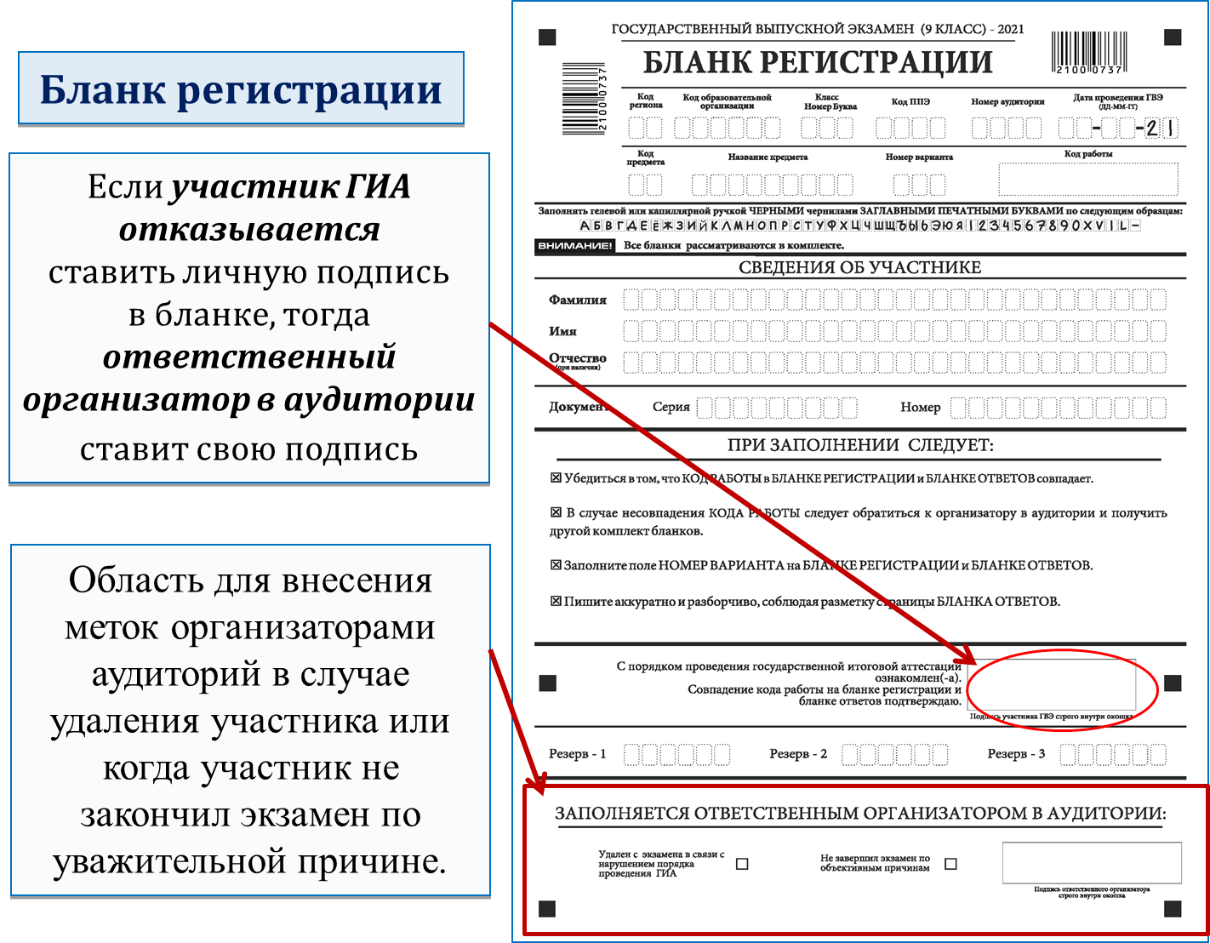

Slide 5
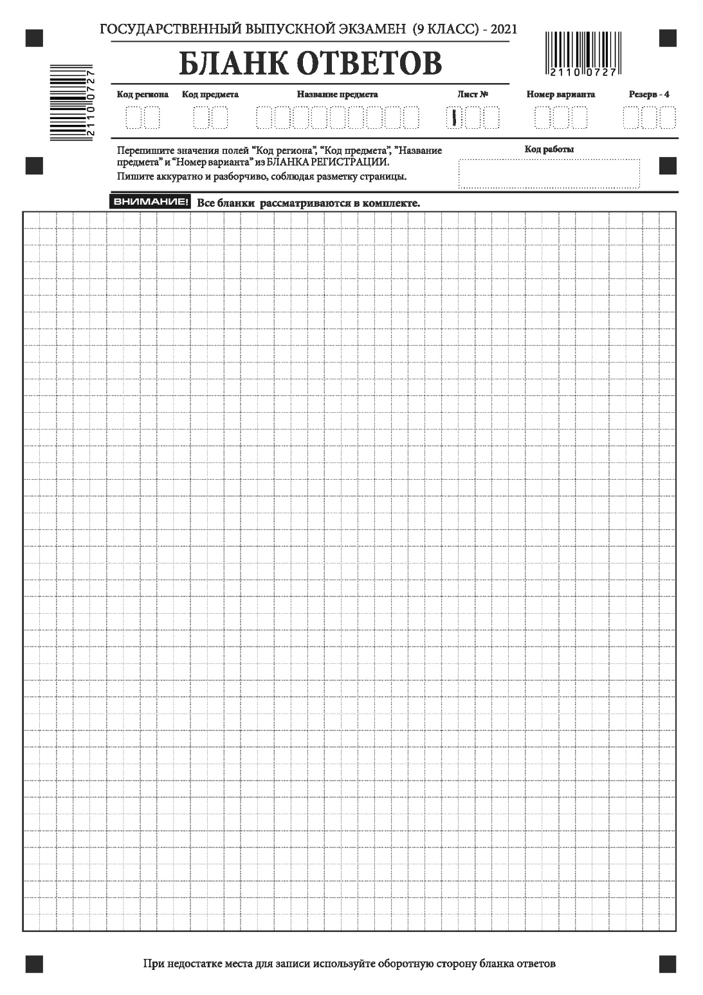
Бланк ответов (ГВЭ)
Ответы и решение заданий
участники ГВЭ записывают в бланки ответов.
Участникам экзамена разрешается
делать пометки
в текстах, заданиях
для проведения ГВЭ.

Slide 6
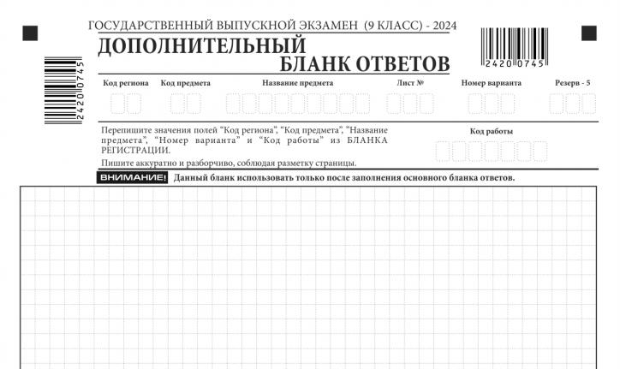
Дополнительный бланк ответ(ГВЭ)

